Slide 1


Slide 2

REGLAS DE ORO
Mantener las cámaras y micrófonos apagados, durante la sesión.
Activar el micrófono al momento de intervenir.
También podrá hacer preguntas por el chat.
Participar durante la sesión.

Slide 3
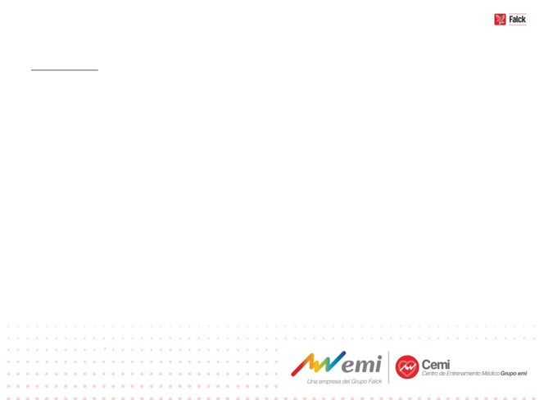
CONTENIDO
Generalidades.
Valoración.
Signos vitales.
Lesiones de los tejidos blandos.
- Heridas
- Quemaduras
Lesiones óseas, articulares y musculares.
- Fracturas
- Luxaciones
- Esguinces

Slide 4

GENERALIDADES

Slide 5
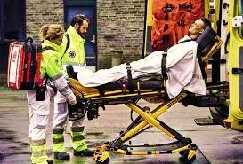
DEFINICIÓN
Son los cuidados inmediatos, adecuados y provisionales que se le brindan a una persona accidentada o enferma, antes de ser atendida en un centro asistencial.

Slide 6
OBJETIVOS DE LOS PRIMEROS AUXILIOS
Conservar la vida.
Evitar complicaciones físicas y psicológicas.
Ayudar a la recuperación.
Disminuir el dolor físico y psicológico.
Asegurar un traslado adecuado.

Slide 7
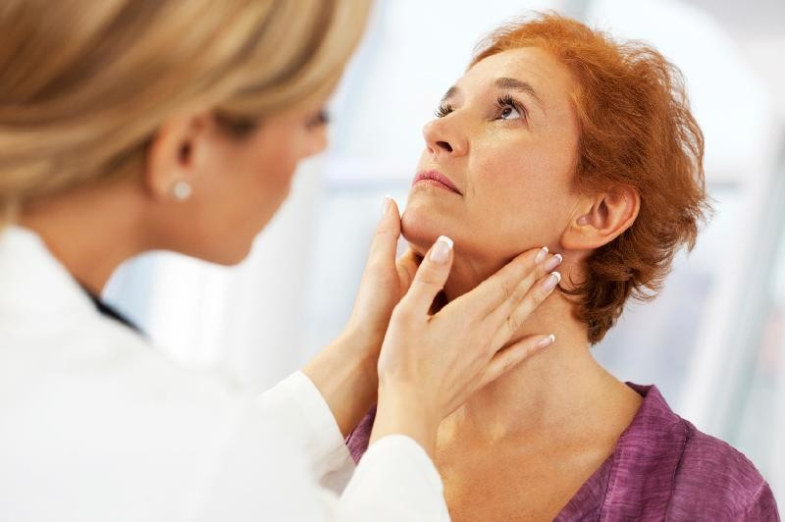
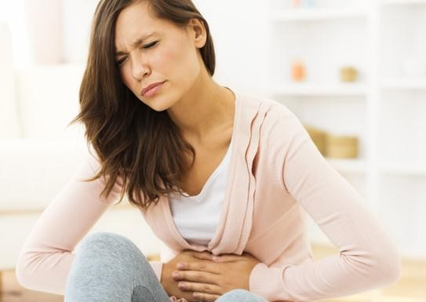
PRIMEROS AUXILIOS EN CASA
SIGNO
Lo que el auxiliador observa en el lesionado
SÍNTOMAS
Los que el lesionado manifiesta

Slide 8
VALORACIÓN

Slide 9
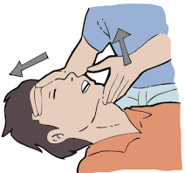
VALORACIÓN PRIMARIA
Es la evaluación que se le hace a todos los pacientes para determinar la gravedad de sus lesiones.
1. Asegurar la escena
2. Utilizar elementos de Bioseguridad.
3. Determinar el estado de conciencia.
4. Verificar la vía aérea.
5. Verificar Respiración.
6. Verificar Pulso.

Slide 10
SIGNOS VITALES

Slide 11
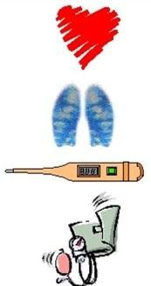
SIGNOS VITALES
Son las señales de vida que presenta un cuerpo, y determinan su correcto funcionamiento.
Pulso
Respiración
Temperatura
Presión arterial

Slide 12
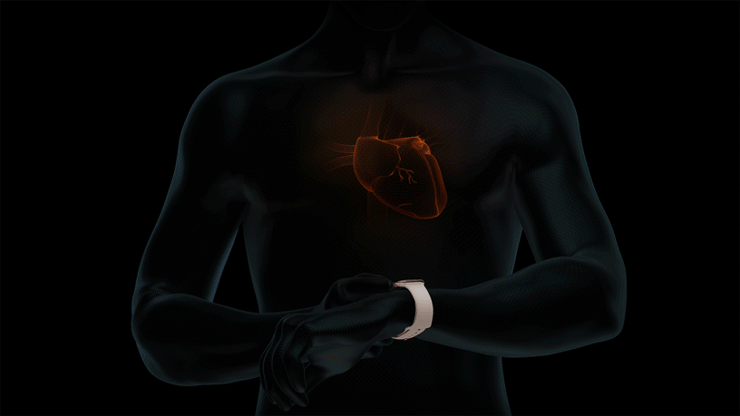
PULSO
Expansión rítmica de las arterias al paso de la sangre bombeada por el corazón

Slide 13
PULSO
Cifras Normales de Pulso | Pulsaciones por minuto
Recién Nacidos | 120 - 140
Niños | 100 - 120
Adultos | 60 - 100
Adultos Mayores | Menor de 60
Taquicardia: frecuencia por encima del rango normal.
Bradicardia: frecuencia por debajo del rango normal.
Ausente: Paro cardiaco.

Slide 14
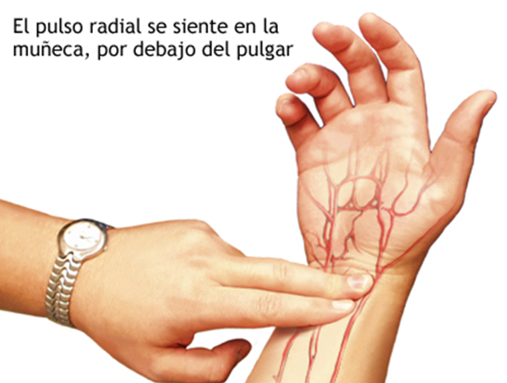
PULSO
Cómo tomar el pulso
Coloque las puntas de los dedos índice y medio en la parte interna de la muñeca por debajo de la base del pulgar.
Presione ligeramente, usted sentirá la sangre pulsando por debajo de los dedos.
Use un reloj en la otra mano y cuente los latidos que siente durante un minuto.

Slide 15
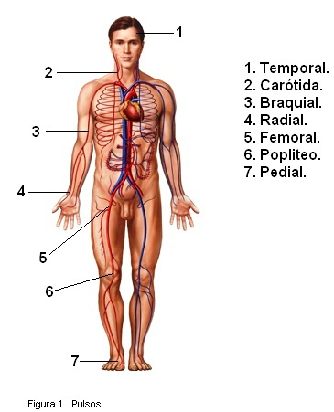
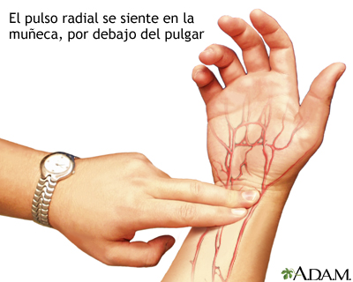
PULSO

Slide 16
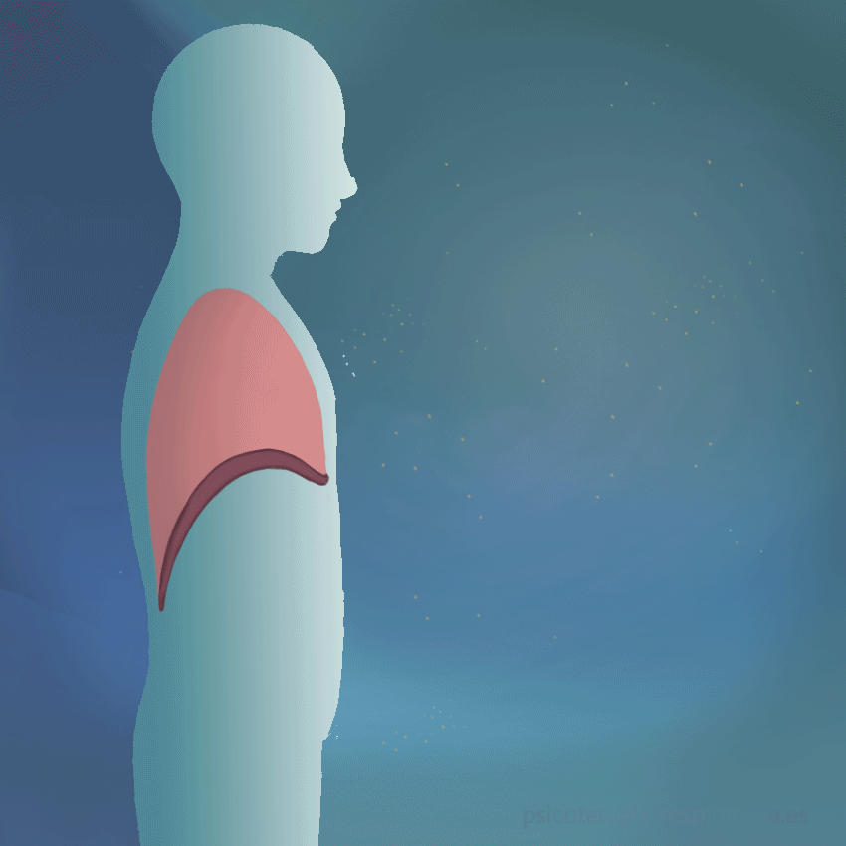
RESPIRACIÓN
Es el intercambio gaseoso entre el medio ambiente y el cuerpo humano.

Slide 17
RESPIRACIÓN
Cifras Normales de Respiración | Respiraciones por minuto
Recién Nacidos | 30 - 40
Niños | 20 - 30
Adultos | 16 - 20
Adultos Mayores | Menor de 16
Polipnea o taquipnea: Respiración por encima del rango normal.
Bradipnea: Respiración por debajo del rango normal.
Apnea: Ausencia de la respiración.

Slide 18
RESPIRACIÓN
Cómo contar las respiraciones en una persona.
Pídale a la persona que se relaje.
Intente contar las respiraciones de la otra persona sin que se dé cuenta. Si lo sabe, puede que intente controlar su respiración, esto puede dar un ritmo respiratorio falso.
  Coloque una mano en el tórax del paciente, de manera que se puedan percibir los movimientos respiratorios, observe y sienta el pecho subir y bajar, una subida y una bajada se cuentan como 1 respiración.
Utilice un reloj que tenga segundos y cuente cuantas respiraciones tiene en 1 minuto.

Slide 19

TEMPERATURA
Es la medida relativa de calor o frío asociado al metabolismo del cuerpo humano y su función es mantener activos los procesos biológicos, esta temperatura varía según la persona, la edad, la actividad y el momento del día.

Slide 20
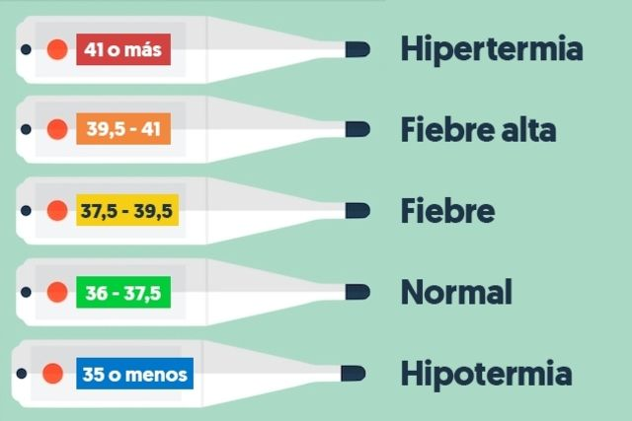
TEMPERATURA

Slide 21

PRESIÓN ARTERIAL
Es la fuerza que ejerce la sangre bombeada por el corazón, contra la pared arterial. La presión arterial incluye dos mediciones: la presión sistólica, que se mide durante el latido del corazón, y la presión diastólica, que se mide durante el descanso entre dos latidos. Primero se registra la presión sistólica y luego la presión diastólica.
Por ejemplo: 120/80mmHg

Slide 22
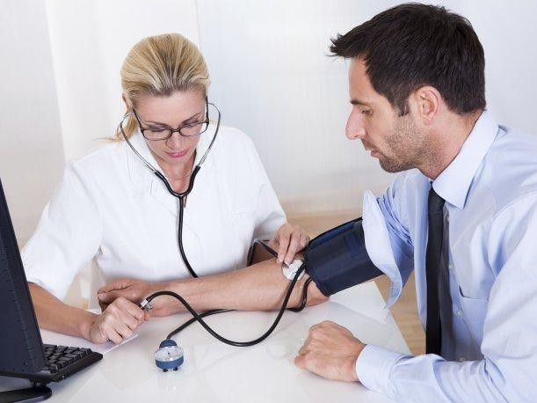
PRESIÓN ARTERIAL
Hipertensión: Presión arterial por encima del rango normal.
Hipotensión: Presión arterial por debajo del rango normal.
PRESIÓN NORMAL | PRESIÓN SISTÓLICA | PRESIÓN DIASTÓLICA
120/80mmHg | 90/140mmHg | 60/90mmHg
120 = Sístole / 80 = Diástole

Slide 23
LESIONES DE TEJIDOS BLANDOS

Slide 24
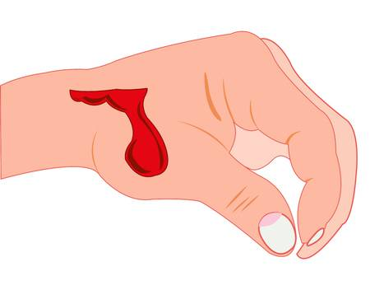
HERIDAS
Es la pérdida de continuidad de los tejidos blandos, pueden ser producidas por diferentes factores.

Slide 25
HERIDAS
Las heridas se clasifican de la siguiente manera:
ELEMENTO QUE LAS PRODUCE | GRAVEDAD | UBICACIÓN | FORMA
Punzantes | Leves | Internas | Abiertas
Cortantes | Moderadas | Externas | Cerradas
Corto - Punzantes | Graves
Contusas
Laceradas
Avulsivas
Por arma de fuego
Aplastamiento
Amputación

Slide 26
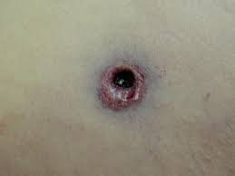
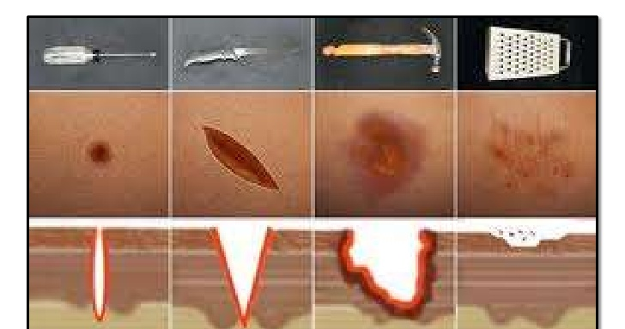
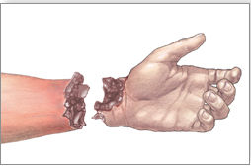
HERIDAS

Slide 27
TRATAMIENTO
Lávese las manos antes de ponerse los guantes.
Controle la hemorragia.
Enjuague el sitio de la herida durante al menos 5 minutos con agua y jabón, o con una solución antiséptica.
Retire los objetos visibles, que no estén incrustados.

Slide 28
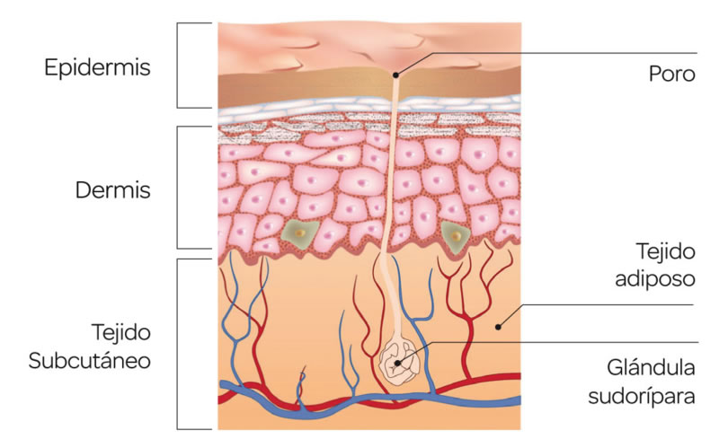
QUEMADURAS
Lesión en la piel o los tejidos más profundos ocasionada por el sol, líquidos calientes, fuego, electricidad o químicos.

Slide 29
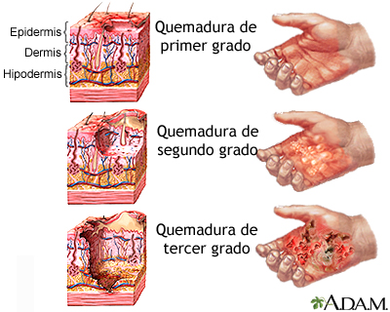
QUEMADURAS
Las quemaduras se clasifican: Según la profundidad

Slide 30
TRATAMIENTO
Retirar a la víctima del sitio de peligro.
Hidratar con agua corriente el sitio de la quemadura, por lo menos de 15 a 20 minutos.
Cubrir con paños limpios y humedos las quemaduras.
No retirar la ropa que se haya adherido a la piel.
No aplicar ningún tipo de sustancias.
No reventar las ampollas, ni retirar la piel que pueda estar quemada.

Slide 31
LESIONES ÓSEAS, ARTICULARES Y MUSCULARES

Slide 32

FRACTURAS
Es la ruptura de uno o más huesos en una o más partes.

Slide 33
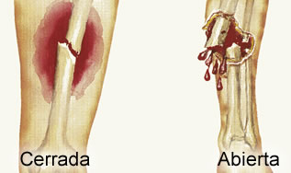
CLASIFICACIÓN

Slide 34
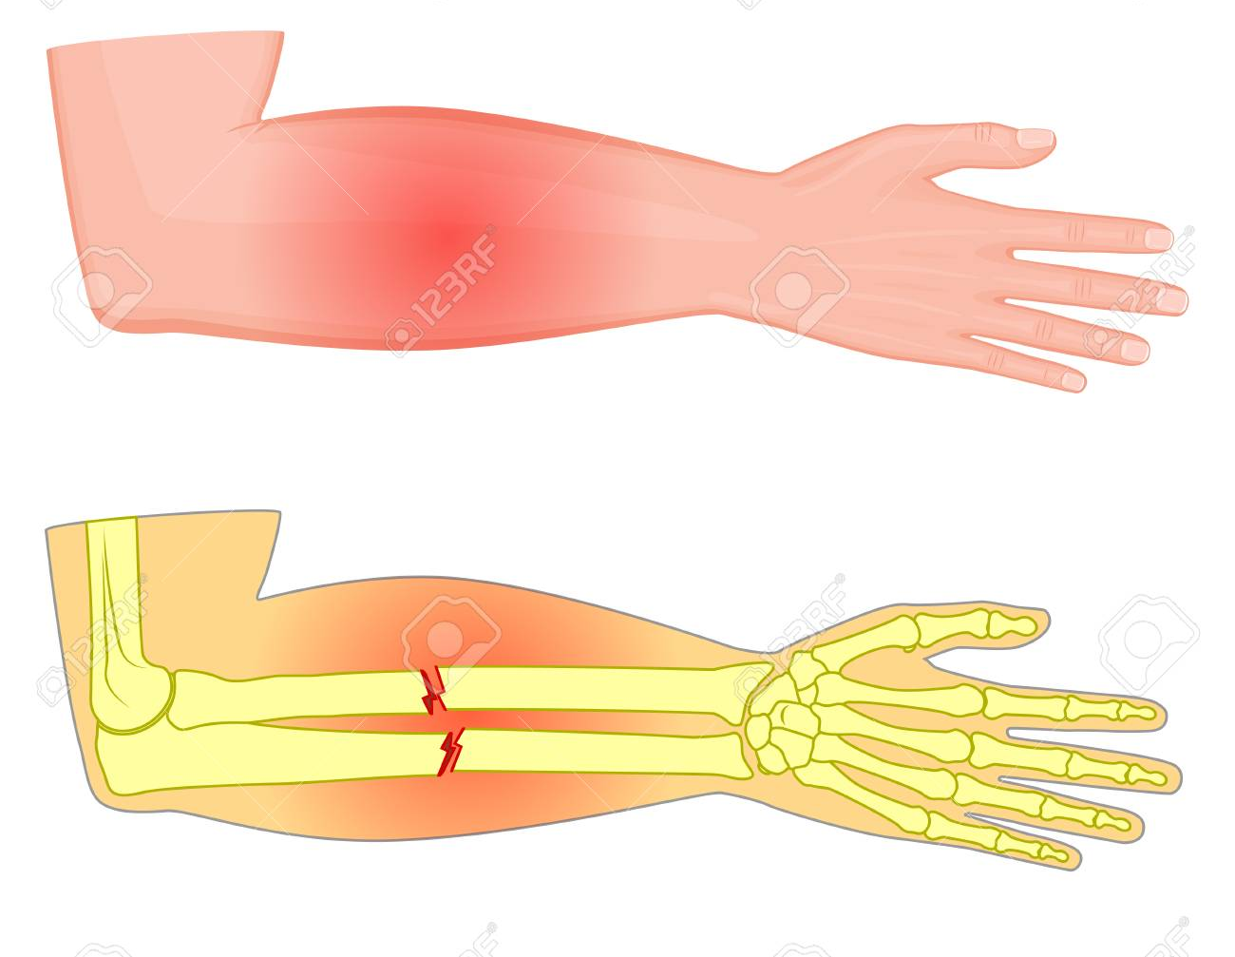
MANIFESTACIONES
Dolor.
Imposibilidad de movimiento.
Inflamación.
Equimosis.
Crepitación.

Slide 35
TRATAMIENTO
EL TRATAMIENTO GENERAL PARA TODAS LAS LESIONES OSTEO ARTICULARES ES: INMOVILIZAR
Inmovilización Como su nombre lo indica se trata de impedir que la parte lesionada se mueva.
En la mayoría de casos se utiliza para este fin una férula o tablilla, hay férulas que vienen ya hechas, pero también se puede improvisar de madera o de cartón, con los extremos redondos y de un tamaño adecuado para la zona que se va a inmovilizar.

Slide 36
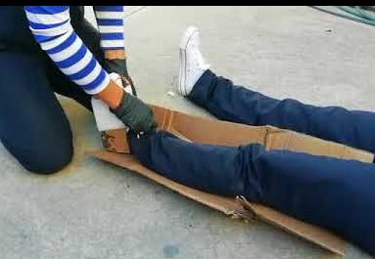
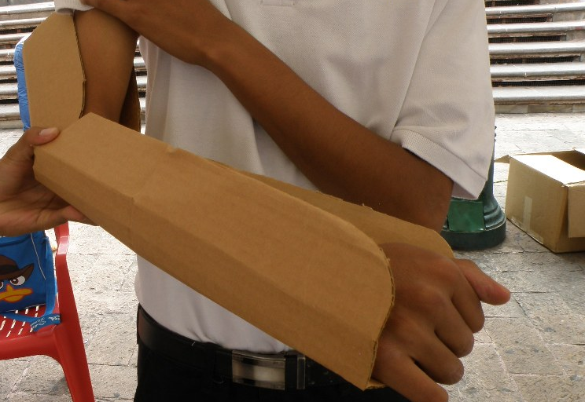
TENER EN CUENTA:
El tamaño debe ser suficiente para abarcar las articulaciones por arriba y por debajo de la fractura, por ejemplo, si la fractura es en el antebrazo se debe inmovilizar el codo y la muñeca
Fijar la férula con vendas, tiras de tela, o esparadrapo.
No apretar con mucha fuerza, pues puede afectar la circulación.

Slide 37
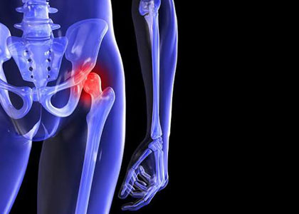
LUXACIONES
Una luxación ​ es una separación de dos huesos en el lugar donde se encuentran en la articulación.
Un hueso luxado es un hueso que ya no está en su posición normal.
Una luxación también puede causar daño a ligamentos y nervios.

Slide 38
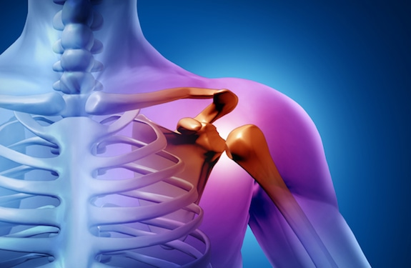
MANIFESTACIONES
Dolor agudo.
Impotencia funcional inmediata y absoluta.
Inflamación.
Deformidad.

Slide 39
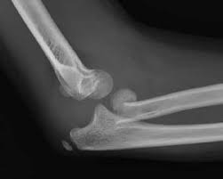
TRATAMIENTO
Inmovilizar la articulación afectada.
Aplicar hielo sobre la zona de la lesión para reducir el dolor y la inflamación.
Reposo absoluto de la zona.
No se debe tratar de colocar el miembro afectado en su lugar bajo ningún concepto, ni tampoco se debe administrar ningún medicamento.

Slide 40
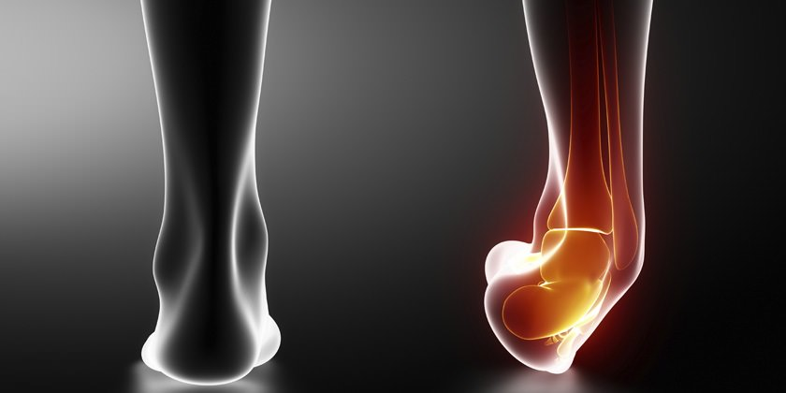
ESGUINCES
Un esguince, torcedura o distensión ligamentosa es un estiramiento excesivo o torsión de una articulación.

Slide 41
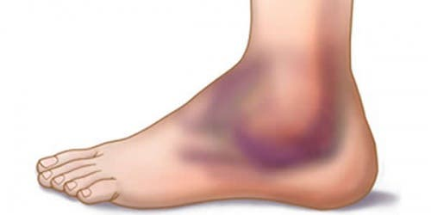
MANIFESTACIONES
Dolor agudo.
Impotencia funcional inmediata y absoluta.
Inflamación.
Deformidad.

Slide 42
TRATAMIENTO
Inmovilizar la articulación afectada.
Aplicar hielo sobre la zona de la lesión para reducir el dolor y la inflamación.
Reposo absoluto de la zona.
No se debe tratar de mover el miembro afectado por ningún motivo.
No se debe administrar ningún medicamento.
Nunca se debe masajear ni hacerse sobar.

Slide 43


